Slide 1
I-SSD
RFBNet
RetinaNet
Faster R-CNN
FPN
YOLOv5
Anchor-DETR
STDL
YOLOX
2016
2017
2018
2019
2020
2021
2022
2023
2024
RefineDet
YOLOv4
TPH-YOLOv5
YOLOv2
DSSD
YOLOv10
SSD
P2PNet
EfficientDet
YOLOv3

Slide 2
YOLOv6
FCOS2019
DETR
UnitBox
AFDet
UFL
PPDet
FCAF3D
2016
2017
2018
2019
2020
2021
2022
2023
2024
DenseBox
CornerNet
AutoAssign
CSP
YOLOv7
FSAF
CPN
PAFNet
YOLOv1
PP-YOLOE-R

Slide 3
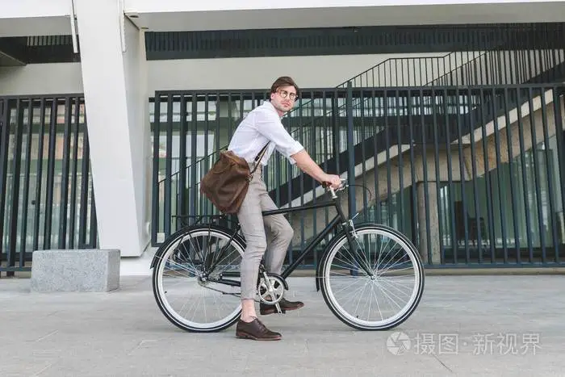
两个不同高宽比Anchors的中心;其中设定人的高宽比为2:1，自行车的高宽比设置为1:2。
两个不同高宽比Anchors的中心

Slide 4
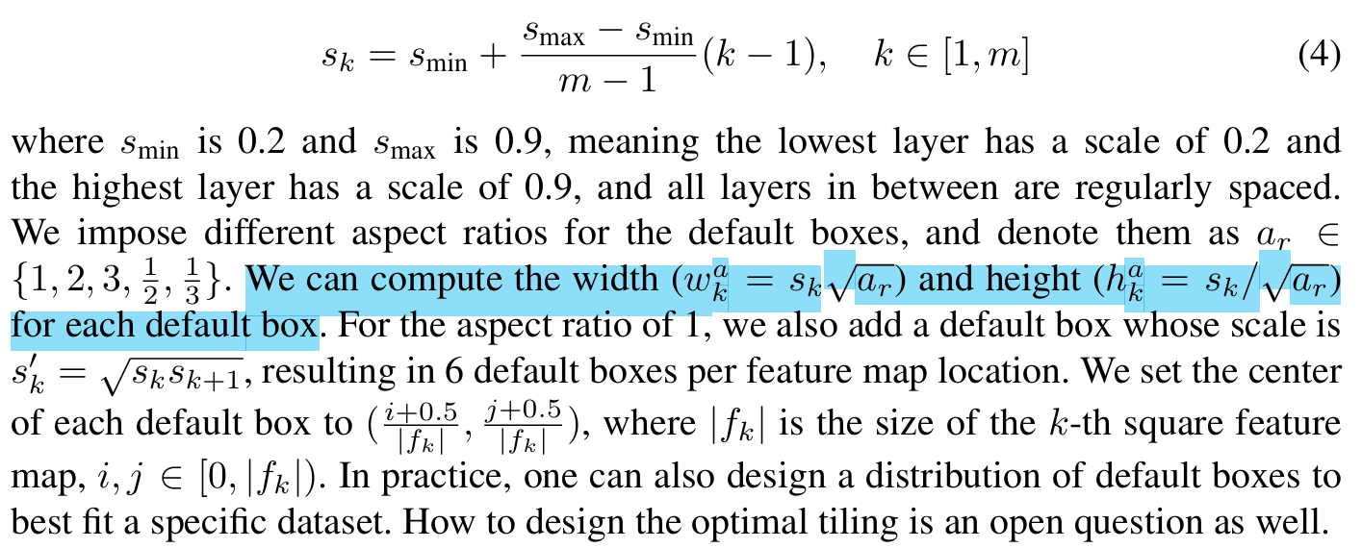
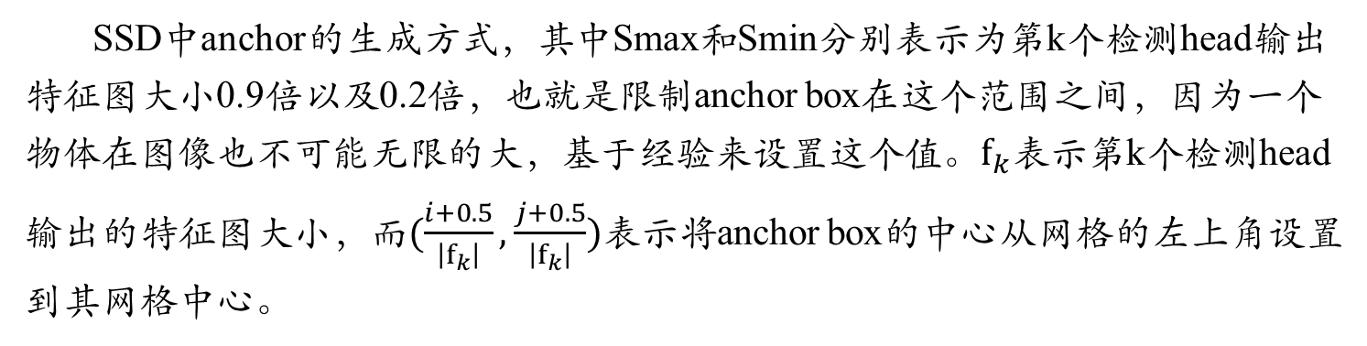
SSD中anchor的生成方式，其中Smax和Smin分别表示为第k个检测head输出特征图大小0.9倍以及0.2倍，也就是限制anchor box在这个范围之间，因为一个物体在图像也不可能无限的大，基于经验来设置这个值。$f_{k}$表示第k个检测head输出的特征图大小，而$(\frac{i+0.5}{\left|f_{k}\right|},\frac{j+0.5}{\left|f_{k}\right|})$表示将anchor box的中心从网格的左上角设置到其网格中心。

Slide 6
Anchor Box（SSD）
Aspect_ratio=[a1,a2,a3,a4,a5,a6]
(0,0) | (0,1) | (0,2) | (0,3) | (0,4)
(1,0) | (1,1) | (1,2) | (1,3) | (1,4)
(2,0) | (2,1) | (2,2) | (2,3) | (2,4)
(3,0) | (3,1) | (3,2) | (3,3) | (3,4)
(4,0) | (4,1) | (4,2) | (4,3) | (4,4)

